Slide 1
臺南區十二年國民基本教育
適性入學宣導
場次： 忠 孝 國 中
時間： 109. 03. 04
講師： 後 港 國 中
李月華校長

Slide 2
免試入學方式及流程
免試入學超額比序項目
特色招生--甄選入學方式及流程
教育會考英文聽力、數學非選擇題有計分
本區及本校入學方式諮詢專線及十二年國教專屬網站(頁)

Slide 3
十二年國教及適性入學資源
各國中電話諮詢：
可電詢教務主任及輔導主任
臺南市教育局諮詢專線：06-2982586
地方宣導團講師：後港國中李月華校長
教育部諮詢專線： 0800-012580 （十二 我幫你）

Slide 4
http://12basic.tn.edu.tw

Slide 5
四、技專校院招生委員會聯合會
https://www.jctv.ntut.edu.tw/

Slide 6
適性入學宣導網
http://adapt.k12ea.gov.tw/

Slide 7
臺南區高級中等學校免試入學暨特色招生考試分發入學志願選填網站

Slide 8
重要資料
109學年度國中教育會考及…… 適性入學重要日程表
臺南市十二年國民基本教育資訊網 http://12basic.tn.edu.tw/
最新消息
各入學管道109學年度簡章

Slide 9
十二年國教入學管道總覽

Slide 10
12年國教入學管道(高級中等學校)
身心障礙適性輔導安置 | 免試入學 |  |  |  |  | 特色招生 |  |  |  |  | 其他
 | 學習區完全免試 | 校內直升 | 就學區免試 含產特 及 進修學校 | 技優甄審 | 單獨招生 含園區生及進修學校 | 甄選入學 |  |  |  | 考試分發入學 | 實用技能班 學程 | 建教合作班 | 體育績優 |  |  | 未受獎補助私校單獨招生
 |  |  |  |  |  | 科學班 | 藝術才能班 | 職業類群科 | 體育班 |  |  |  | 獨招 | 甄試 | 甄審

Slide 11
國中畢業升學管道
高中
免試入學 -會考(5月)；臺南區超額比序(保障名額)
高職
特色招生(專業群科)-術科測驗(3/16-20報名 4/25-26測驗)
技優甄審、實用技能學程
學習區完全免試
科學班-科學能力檢定(3月) 3/5-6 報名；14 檢定
免試入學 -會考(5月)；臺南區超額比序(保障名額)
校內直升 (6月)

Slide 12
109學年度臺南區免試入學
承辦學校：國立北門高級農工職業學校

Slide 13
(一)免試入學就學區規劃-1
高中高職：
1.免試入學：
(1)15個高中高職免試入學就學區：規劃以兼顧學生選校、學校招生、地方生活圈概念及符應主管機關權責。
單一縣市 | 臺南市、高雄市、彰化縣、雲林縣、 屏東縣、臺東縣、花蓮縣、宜蘭縣、 澎湖縣、金門縣
跨縣市 | 桃園區 (桃園縣、連江縣)、 嘉義區 (嘉義縣、嘉義市)、 竹苗區 (新竹縣、新竹市、苗栗縣)、 中投區 (臺中市、南投縣)、 基北區 (新北市、臺北市、基隆市)

Slide 14
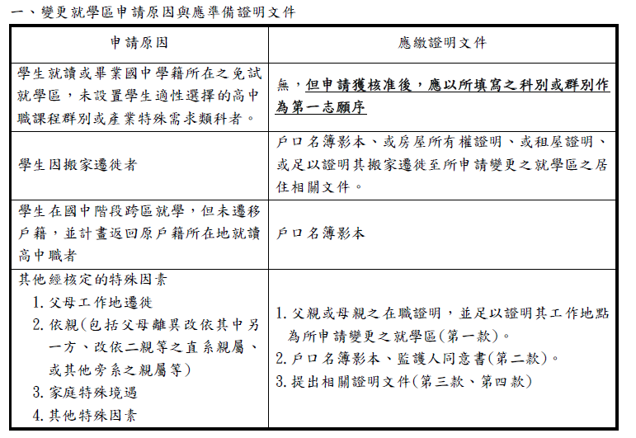
(二)特殊情形變更學區申請
需變更就學區的同學，務必向註冊組詢問申請日期及應備資料
109年5月4日至109年5月8日

Slide 15
(一)免試入學就學區規劃-2
(2)共同就學區: 位處免試就學區交界之學校，得由兩個以上縣(市)主管機關協調規劃共同就學及招生之範圍。
2.特色招生： 得跨就學區選一區參加。
五專：
學校分散且類科屬性特殊，採全國一區。

Slide 16
就學區 | 共同就學區
 | 本區國中 | 他區高級中等學校
臺南區 | 後壁區、白河區 | 嘉義市東區、西區
 | 後壁區、白河區、北門區、學甲區、鹽水區、新營區、柳營區、東山區 | 嘉義縣東石鄉、朴子市、布袋鎮、義竹鄉、鹿草鄉、水上鄉、中埔鄉、大埔鄉
 | 楠西區、南化區、玉井區、左鎮區、新化區、龍崎區、永康區、歸仁區、關廟區、安南區、仁德區、安平區、北區、中西區、東區、南區 | 高雄市甲仙區、杉林區、內門區、旗山區、田寮區、阿蓮區、湖內區、路竹區、茄萣區、永安區、岡山區

Slide 17
109年臺南區免試入學超額比序修正說明
調整後方案將適用於自109學年度起入學高級中等學校之學生(現在國三)

Slide 18
免試入學—保障名額
須就讀該校滿2學年以上，
才有保障名額資格

Slide 19
「臺南區超額比序」
多元學習表現
同分比序用

Slide 20
超額比序
志願序
多元學習表現
就近入學
教育會考
第一志願序學校 | 第二志願序學校 | 第三志願序學校 | 第四志願序學校 | 第五志願序學校 | 其他志願序學校
10 | 9 | 8 | 7 | 6 | 5
1.每一志願序至多可選填3校為一群組，其志願序積分相同。 2.同一志願序如有多科別，選填時視為同一志願序，其志願 序分數相同。 3.同一學校第二次選填，視為不同志願序。 4.第6志願序後(含第6志願 )志願選填以單科為單位，以5分計。

Slide 21
(八)選填志願系統畫面示例
1個志願序內最多只能填3間「學校」
一校如有多科別，選填時視為同一志願序其志願序積分相同

Slide 22
(八)選填志願系統畫面示例
22
同一所學校第 2 次選填，
視為不同志願序。

Slide 23
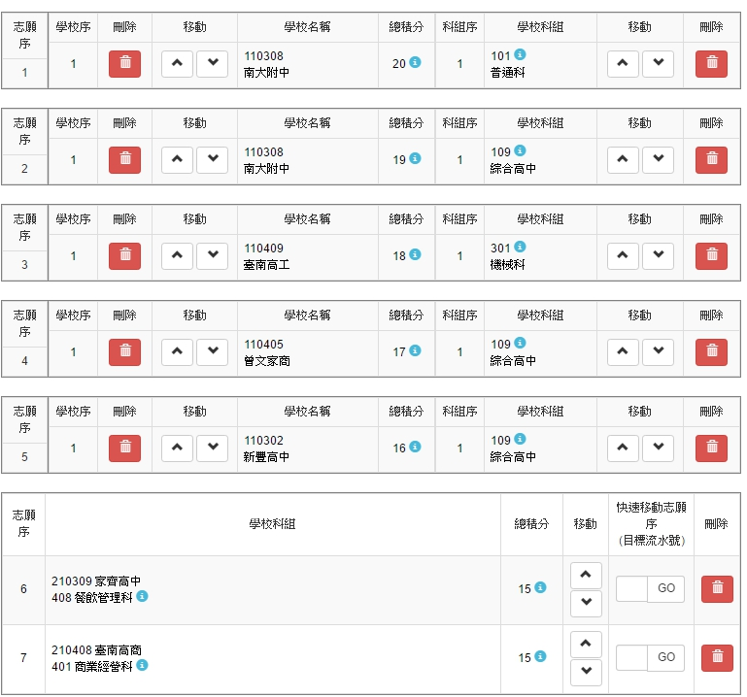
(八)選填志願系統畫面示例
23
第 6 志願序後(含第 6 志願)志願選填以單科為單位，以5分計
23

Slide 24
(七)選填志願注意事項
總積分最高20分
第一次學生上網選填志願模擬：
109年1/8(三)上午9:00至1/12(日)下午5:00前
第二次學生上網選填志願模擬：
109年4/8(三)上午9:00至4/12(日)下午5:00前
正式志願選填日：
109年6/17(三)上午9:00至6/21(日)下午5:00前
模擬及正式選填志願，學生可在家選填。若學生家中無法進行電腦選填志願者，請學校協助安排電腦教室供學生志願選填。
總積分最高70分
總積分最高100分

Slide 25
超額比序
志願序
多元學習表現
就近入學
教育會考

Slide 26
多元學習
競賽成績
獎勵紀錄
服務學習
社團參與
體適能
語言認證
分為國際性、全國性、縣市性(以競賽採計一覽表為主)
團體賽分數折半計算。
同一性質或同一項目之競賽，僅擇優計分一次
競賽項目：科展、學科能力競賽、語文、藝能類、運動類競賽

Slide 27
(九)多元學習-競賽成績2(正向表列)
全國性、國際性競賽
臺南區十二年國民基本教育超額比序區域性縣市性競賽採計一覽表
全國運動會選拔賽採計競賽項目表
全民運動會選拔賽採計競賽項目表
變更免試就學區學生、轉學生，以及本區至他區比賽並獲獎之學生其競賽成績採計須依本市正向表列項目，所獲獎之競賽，其名稱與正向表列相符者始予採計分數

Slide 28
(九)多元學習-競賽成績2(正向表列)
依據108年11月14日南市教課(一)字第1081319472號函。
縣市競賽採計增列項目如下：
(一)序號3臺南市國民中小學仿生機器人科技創作競賽。
(二)序號4 RoboRAVE國際機器人大賽縣市選拔賽。
(三)序號76臺南市國中小TEEBALL錦標賽。
(四)序號77臺南市中小學高爾夫錦標賽。
(五)序號78臺南市中小學武術錦標賽。
國際性競賽參考項目增列項目如下：
(一)序號33 IMC國際數學競賽。
(二)序號34 RoboRAVE國際機器人大賽。
上開增列競賽項目，自108學年度第2學期起適用採計。(本屆三年級學生不採計以上競賽項目)

Slide 29
多元學習
獎勵紀錄
競賽成績
服務學習
社團參與
體適能
語言認證
功過相抵後，無懲處紀錄者給予基本分3分。
嘉獎0.5分、小功1.5分、大功4.5分。
警告-0.5分、小過-1.5分、大過-4.5分。
3分
12分
功過相抵後，無懲處紀錄者
至少24次嘉獎

Slide 30
多元學習
服務學習
競賽成績
獎勵紀錄
社團參與
體適能
語言認證
總時數以50小時計，每小時0.3分。
分成三類：
校內服務
學校與校外機構合作
校外服務(教育局之服務學習機構一覽表)
校外服務學習需事先經家長同意後， 向學校申請登記參加後，始得採計。
非上述服務學習機構之單位，請向教育局或學校申請列入市級或學校校外服務學務機構一覽表。

Slide 31
多元學習
競賽成績
獎勵紀錄
服務學習
體適能
語言認證
社團參與
每學期滿16小時(節)以上，並經教師評核通過者給3分。
技藝課程亦列為社團採計。

Slide 32
多元學習
競賽成績
獎勵紀錄
服務學習
社團參與
語言認證
體適能
四項均 未達門檻 | 任兩項 達門檻 | 兩項達50 | 兩項達75 | 兩項達85
4 | 6 | 8 | 9 | 10
以個人完成四項檢測為原則，經醫院、學校或檢測站認定無法完成檢測者，得擇項檢測，按照計分標準予以計分。
身心障礙、重大傷病、體弱學生、學校專責小組認定不宜檢測之學生，以6分計。

Slide 33
多元學習
競賽成績
獎勵紀錄
服務學習
語言認證
社團參與
體適能
語言認證原則採計「閩南語、客家語、原住民族語」以及「英語」，認證項目以正向表列採計內容為主。
語言認證目的為鼓勵自我精進，為收鼓勵之效，「閩南語、客家語、原住民族語」獲基礎級以上者均採計 5 分 ; 「英語」採計標準參照CEF架構相當A2級以上者，採計 5 分。
國中學生於報名該學年度免試入學，其提出之認證資料如非國中教育階段取得者，亦予採計 5 分。

Slide 34
(十)多元學習-語言認證(5分)（正向表列）
閩南語採計項目：閩南語語言能力認證考試、中小學生臺語認證、全民臺語認證（專業版）。
客家語採計項目：客語能力認證考試。
原住民族語採計項目：原住民族語言能力認證測驗。
英語採計項目：全民英檢(GEPT)、托福Junior測驗(TOEFL Junior)、托福紙筆型態測驗(TOEFL ITP)、托福網路型態測驗(TOEFL iBT)、多益測驗(TOEIC)、劍橋國際英語認證(Cambridge Main Suite)、外語能力測驗(FLPT)、雅思國際英語測驗(IELTS)

Slide 35
(九)多元學習-競賽成績、語言認證
競賽成績、語言認證由學生上網先行登錄獎狀及相關資料。
再由學校將申請表及獎狀及相關資料送件至免試入學委員會審核後，由委員會直接將分數輸入系統中。
競賽成績(連同語言認證)學生網路填報：
109年3月2日(一)至109年3月9日(一)
競賽成績(連同語言認證)審查資料送件：
109年3月16日(一)至109年3月17日(二)

Slide 36
多元學習表現
採計至109年
2
月24日
四項均 未達門檻
4
身心障礙、重大傷病、體弱學生、學校專責小組認定不宜檢測之學生，以6分計

Slide 37
忠孝國中為例
多元學習表現
就近入學
教育會考
志願序
超額比序
就近入學區 得10分 | 市立大灣高中、市立南寧高中、市立永仁高中、 市立土城高中、國立南大附中、國立新豐高中、國立新化高中、國立新化高工、國立新營高中、 國立新營高工、國立北門高中、國立北門農工、 國立玉井工商、國立曾文家商、國立曾文農工、 國立善化高中
 | 全區型：臺南一中、臺南女中、臺南二中、家齊女中、南科實中、臺南高工、臺南高商、臺南海事
 | 私立高中職：所有私立高中、所有私立高職
非就近入學 得0分 | 國立白河商工、國立後壁高中

Slide 38
志願序
多元學習表現
就近入學
教育會考
超額比序
等級 | 精熟 |  |  | 基礎 |  |  | 待加強
等級 | A |  |  | B |  |  | C
積分 | 6 |  |  | 4 |  |  | 2
標註 | A++ | A+ | A | B++ | B+ | B | C
積點 | 7 | 6 | 5 | 4 | 3 | 2 | 1
總積「分」
(滿分30分)
總積「點」
(最高36積點)
同分比序時使用
作文級分 | 6 | 5 | 4 | 3 | 2 | 1 | 0
積點 | 1 | 0.8 | 0.6 | 0.4 | 0.2 | 0.1 | 0

Slide 39
 | 國文 | 英語 | 數學 | 自然 | 社會 | 作文 | 總積點
小美 | A++ | A+ | A | A | A++ | 6 | 31
小華 | A+ | A++ | A | A+ | A+ | 6 | 31
小芬 | A++ | A+ | A+ | A | A+ | 6 | 31
次序 | 項目 | 最高分數
1 | 總積分 | 100分
 | 經濟弱勢(低收入戶)
2 | 志願序 | 10分
3 | 教育會考總分 | 30分
4 | 多元學習表現總分 | 50分
5 | 國中教育會考總積點 | 36積點
6 | 會考加註標示 | 總標示、 分科標示 (國英數自社)
7 | 志願序內之學校序 | 1-1 > 1-2 > 2-1 > 2-2
同分比序順序
2A⁺⁺
¹
1A⁺⁺
³
3A⁺
1A⁺⁺
²
由11項減為7項
3A⁺

Slide 40
(八)選填志願系統畫面示例

Slide 41
免試入學報名流程
(多元學習表現分數原採計期間自七上開學日起，至九下開學前一日止)
多元學習表現
競賽成績審查
個別序位查詢
放榜
申請變更就學區
(有需要者申請)
選填志願
報到
109年5月4至8日
參加國中教育會考
報名
集體報名
個別報名
放棄錄取資格

Slide 42
免試入學之個別序位

Slide 43
個別序位分數
比序項目 |  | 個別序位表 | 選填志願時出現
1.志願序 | 志願序 |  | 10
2.多元學習表現 | 競賽成績 | 50
 | 獎勵紀錄
 | 社團參與
 | 服務學習
 | 體適能
3.就近入學 |  |  | 10
4.國中教育會考 |  | 30
總分：100分 |  | 80 | 20

Slide 44
臺南就學區學生免試入學個別序位表示例
選填期間，登入志願選填系統時可以看到以下資訊
學生：王大明 身分證字號：R123456789
個別序位之比率及累積人數區間：
比 率區間： 2.36 ％～ 3.37 ％；
累積人數區間： 236 人～ 337 人。
1.學生分數(77分)在臺南區排序之比率區間為2.36％-3.37％中，在臺南市之排名在236-337中。代表學生目前的分數（扣掉志願序和就近入學兩項目）最多輸給336人。
2.若學生要追求理想中的志願，則可參考各志願之錄取人數，衡量自己其他項目的分數後，就可以推估錄取機率之高低。

Slide 45
特色招生甄選入學
科學班(高中：台南一中)
專業群科(高職)

Slide 46
(三)特色招生甄選入學---科學班1
109年3月14日進行科學班科學能力檢定
以科學營的方式辦理考試，測驗科目為科學實驗。準備方式除了學校課業學習之外，特別需要著重實驗原理、設計及操作。
學校 | 特色班別名稱 | 班級數 | 招生數 | 總數
臺南一中 | 科學班 | 1 | 28 | 28
依109年度簡章為準

Slide 47
(三)特色招生甄選入學---科學班2辦理學校
區域別 | 招生學校 | 合作辦理大學 | 招生人數
北區 | 臺北市立建國高中 | 國立臺灣大學 | 30
 | 臺北市立北一女中 | 國立臺灣大學 國立臺灣師範大學 | 30
 | 國立臺灣師大附中 | 國立臺灣師範大學 國立陽明大學 | 28
 | 國立武陵高中 | 國立中央大學 | 30
 | 國立新竹科學實中 | 國立清華大學 | 25
中區 | 國立臺中一中 | 國立交通大學 | 30
 | 國立彰化高中 | 國立中興大學 | 28
南區 | 國立嘉義高中 | 國立嘉義大學 國立中正大學 | 25
 | 國立臺南一中 | 國立成功大學 | 28
 | 高雄市立高雄高中 | 國立中山大學 | 28
108年度資料，109年度依簡章公布為準

Slide 48
(四)特色招生甄選入學---專業群科1
109年4月25-26日進行術科測驗
各校依群科屬性，考量國中生學習基礎，規劃簡易操作測驗，或者依招生需求，以書面審查、口試等方式進行篩選。
有些科系會以教育會考成績為門檻

Slide 49
臺南區專業群科甄選入學辦理學校
(四)特色招生甄選入學--專業群科2
請依109年度公告簡章為準

Slide 50
臺南區專業群科甄選入學辦理學校
(四)特色招生甄選入學--專業群科3
請依109年度公告簡章為準

Slide 51
臺南區專業群科甄選入學辦理學校
(四)特色招生甄選入學--專業群科4
請依109年度公告簡章為準

Slide 52
臺南區專業群科甄選入學辦理學校
(四)特色招生甄選入學--專業群科5
請依109年度公告簡章為準

Slide 53
技優生甄審入學１０５年簡章

Slide 54
國中畢業升學管道
五專
聯合免試入學(北中南擇一、現場分發報到)
藝才班
戲劇班、美術班、舞蹈、音樂-術科測驗(4月)
體育班
體育班、運動績優生(獨招學校)-術科測驗(5月)
特色招生(七年制；應科大、東方設計2校4系)
優先免試入學(全國、積分比序電腦分發)

Slide 55
八、五專招生管道簡介
有意報考者，請家長務必提醒孩子注意教務處公布之報名相關訊息及期程

Slide 56
(一)五專招生升學管道規劃與說明
升學管道 & 辦理順序
特招甄選 (七年制；應科大、東方設計2校4系)
優先免試 (全國、積分比序電腦分發)
聯合免試 (北中南擇一、現場分發報到)
免試入學招生後仍有待招生名額者，得報教育部核定辦理 免試續招。

Slide 57
(三)五專優先免試-招生學校
109學年度五專優先免試入學各招生學校（計46校，其中9校為國立校院，37校為私立校院）
代碼 | 學校 | 代碼 | 學校 | 代碼 | 學校 | 代碼 | 學校
104 | 國立臺北科技大學 | 217 | 聖約翰科技大學 | 247 | 東方設計大學 | 603 | 仁德醫護管理專科學校
105 | 國立高雄科技大學 | 225 | 中華醫事科技大學 | 249 | 台北海洋科技大學 | 604 | 樹人醫護管理專科學校
107 | 國立虎尾科技大學 | 228 | 南開科技大學 | 406 | 和春技術學院 | 605 | 慈惠醫護管理專科學校
109 | 國立澎湖科技大學 | 232 | 美和科技大學 | 411 | 南亞技術學院 | 606 | 耕莘健康管理專科學校
112 | 國立高雄餐旅大學 | 238 | 大華科技大學 | 414 | 蘭陽技術學院 | 607 | 敏惠醫護管理專科學校
113 | 國立臺中科技大學 | 239 | 臺北城市科技大學 | 415 | 黎明技術學院 | 609 | 育英醫護管理專科學校
114 | 國立臺北商業大學 | 240 | 醒吾科技大學 | 417 | 經國管理暨健康學院 | 610 | 崇仁醫護管理專科學校
202 | 南臺科技大學 | 241 | 文藻外語大學 | 419 | 大同技術學院 | 611 | 聖母醫護管理專科學校
206 | 龍華科技大學 | 243 | 華夏科技大學 | 423 | 臺灣觀光學院 | 612 | 新生醫護管理專科學校
207 | 輔英科技大學 | 244 | 慈濟科技大學 | 502 | 國立臺南護理專科學校 | 832 | 康寧大學
209 | 弘光科技大學 | 245 | 致理科技大學 | 503 | 國立臺東專科學校
211 | 正修科技大學 | 246 | 宏國德霖科技大學 | 602 | 馬偕醫護管理專科學校
請依109年度公告簡章為準

Slide 58
(三)五專優先免試-招生試務辦理方式
“109學年度五專優先免試入學招生”基本規範： 1. 招生名額為109學年度招生名額【以不低於108學年度之提撥比率】為原則，例如108學年度提撥核定招生名額60%，109學年度可提撥60% ~ 100%。】。 2. 開放非應屆畢業生及具有同等學力者報名。應屆畢業生可採「國中集體報名」或「個別網路報名」。非應屆畢業生或具同等學力者，採「個別網路報名」
3. 免試生報名時可選填至多 30個 科(組)志願 4. 採用全國一區依免試生分發順位與志願序由電腦統一分發

Slide 59
五專優先免試入學招生比序積分採計項目:
一、國中應屆畢業生在校比序項目
多元學習表現（含競賽及服務學習）
技藝優良
弱勢身分
均衡學習 （包括健康與體育、藝術與人文及綜合活動五學期平均成績）
志願序
二、國中教育會考（含寫作測驗）

Slide 60
(三)五專優先免試-比序積分採計說明
積分採計項目 |  | 積分上限 |  | 積分採計項目說明
志願序 (1~30) |  | 26 |  | 每五志願為一級別： 第1-第5志願：26分、第6-第10志願：25分、第11-第15志願：24分、第16-第20志願：23分、第21-第25志願：22分、第26-第30志願：21分
多元學 習表現 | 競 賽 | 7 | 15 | 簡章“國際、全國、區域及縣市"競賽項目：7-1分(同學年度同項競賽擇優1次採計) 採計日期：國中就學期間至108.5.14(含)前為限
 | 服務學習 | 15 |  | 1.擔任班級幹部、小老師或社團幹部任滿一學期得 2分，同一學期同時擔任班 級幹部、小老師或社團幹部，仍以 2分採計。 2.參加校內服務學習課程及活動，或於校外參加志工服務或社區服務 滿 1小時 得 0.25 分
技藝優良 |  | 3 |  | 採計技藝教育課程平均總成績：90分以上：3分、80分以上未滿90分：2.5分、70分以上未滿80分：1.5分、60分以上未滿70分：1分
弱勢身分 |  | 3 |  | 低收入戶：3分；中低收入戶、支領失業給付、特殊境遇家庭：1.5分 (符合一項即可)
均衡學習 |  | 21 |  | 三領域學習:健康與體育、藝術與人文、綜合：7分/領域 (五學期平均成績及格)
國中教育會考 |  | 32 |  | 國文、數學、英語、自然、社會： A⁺⁺ 、A⁺ 、A 、B⁺⁺ 、 B⁺ 、 B 、 C 6.4分、6分、5分、4分 、3分、2分、1分
寫作測驗 |  | 1 |  | 寫作測驗分六級分：6級分、 5級分、 4級分、 3級分、 2級分、 1級分 1分 、 0.8分 、 0.6分 、 0.4分 、 0.2分 、 0.1分
總積分【上限】 |  | 101 |  | 會考科目違規每扣1點，則扣該科積分0.15分， 至該科積分零分為止。

Slide 61
(三)五專優先免試比序積分-國中教育會考
國中教育會考（上限32分）
分項目為「國文」、「數學」 、 「英語」 、「自然」及「社會」
國中教育會考成績採計以109年度取得之成績為準。
會考 成績 | 精 熟 |  |  | 基 礎 |  |  | 待加強
 | A⁺⁺ | A⁺ | A | B⁺⁺ | B⁺ | B | C
核分 | 6.4 | 6 | 5 | 4 | 3 | 2 | 1
護理科、護理助產科及國立五專招生學校皆需採計國中教育會考成績
私立五專招生學校除護理科、護理助產科外，由各校自訂是否採計國中教育會考成績。

Slide 62
(三)五專優先免試積分-超額同分比序項目順序
均衡
學習
21、14、
7、0
技藝
優良
3、2.5、
1.5、1、0
弱勢
身分
3、1.5、0
服務
學習
15 ～0 (級距0.25)
總積分
101～21
志願序
26～21
多元學
習表現
15～0
會考
+寫作
33~0
01
02
03
04
05
06
07
競賽
7、6、5、4、
3、2、1、0
國文
A++> A+> A>
B++> B+> B>
C>缺考
數學
A++> A+> A>
B++> B+> B>
C>缺考
英語
A++> A+> A>
B++> B+> B>
C>缺考
自然
A++> A+> A>
B++> B+> B>
C>缺考
社會
A++> A+> A>
B++> B+> B>
C>缺考
寫作
測驗 6> 5> 4> 3>
2> 1>缺考
08
09
10
11
12
13
14
※此為同分之參酌比序之分發順位
※積分採計無論是否採計會考成績，於同分比序項目皆為一致標準，且均包含會考科目之比序。

Slide 63
(三)五專優先免試-辦理期程
項目 | 日程
簡章公告 | 109年1月15日
報 名 | 109年5月18日～5月22日 (國中集體報名或網路個別報名)
志願選填 | 109年6月4日上午10:00 ~ 109年6月9日下午17:00
錄取公告 | 109年6月11日上午9:00
錄取報到與放棄錄取資格截止日 | 109年6月15日下午15:00

Slide 64
五專聯合免試
全國分北、中、南三區
擇一區報名

Slide 65
五專聯合免試—比序項目積分對照
多元學習表現 (競賽、服務學習、日常生活表現、體適能)
技藝優良
弱勢身份
均衡學習
適性輔導
國中教育會考
其他

Slide 66
比序項目 |  | 層級與積分 |  |  |  |  | 積分上限
 |  | 層級 |  |  |  | 單項積分上限
 |  | 第1級 | 第2級 | 第3級 | 第4級
多元學習表現 | 競賽 | 全國第一名得6分、第二名得5分、第三名得4分 | 全國四至六名與區域及縣(市)第一名得3分、區域及縣(市)第二名得2分 | 區域及縣(市)第三名得1分 |  | 7 | 16
 |  | 國際科技展覽、國際運動會、學科國際奧林匹亞競賽、國際國中科學奧林匹亞競賽、國際技能競賽、國際展能節職業技能競賽等獲得第一名得7分、獲得第二名得6分、獲得第三名得5分 | 國際發明展及台北國際發明暨技術交易展獲得第一名得4分 | 國際發明展及台北國際發明暨技術交易展獲得第二名得3分 | 國際發明展及台北國際發明暨技術交易展獲得第三名得2分
 | 服務學習 | 學校服務表現及校外服務學習 |  |  |  | 7
 | 日常生活表現評量 | 無記小過以上處分紀錄，並經獎懲相抵後得1次大功(含以上)者得4分 | 無記小過以上處分紀錄，並經獎懲相抵後得1次小功(含以上)者得3分 | 無記小過以上處分紀錄，並經獎懲相抵後得1次嘉獎(含以上)者得2分 | 獎懲相抵後無任何懲處紀錄者得1分 | 4
 | 體適能 | 體適能檢測成績3項達門檻標準者得6分 | 體適能檢測成績2項達門檻標準者得4分 | 體適能檢測成績1項達門檻標準者得2分 |  | 6
技藝優良 |  | 技藝教育課程平均總成績達90分以上者得3分 | 技藝教育課程平均總成績達80分以上，未滿90分者得2分 | 技藝教育課程平均總成績達60分以上，未滿80分者得1分 |  | 3 | 3
弱勢身分 |  | 低收入戶、中低收入戶、直系血親尊親屬支領失業給付之子女或特殊境遇家庭子女 |  |  |  | 2 | 2
均衡學習 |  | 3項領域「5學期平均成績」皆達60分以上得6分 | 2項領域「5學期平均成績」皆達60分以上得4分 | 僅1項領域「5學期平均成績」達60分以上得2分 |  | 6 | 6
適性輔導 |  | 《生涯發展規劃書》中「家長意見」、「導師意見」、「輔導教師意見」3者皆勾選五專者得3分 | 《生涯發展規劃書》中「家長意見」、「導師意見」、「輔導教師意見」任2者勾選五專者得2分 | 《生涯發展規劃書》中「家長意見」、「導師意見」、「輔導教師意見」任1者勾選五專者得1分 |  | 3 | 3
國中教育會考 |  | 「精熟」科目每科得3分 | 「基礎」科目每科得2分 | 「待加強」科目每科得1分 |  | 15 | 15
其他(招生學校自訂項目) |  | 各校自訂 | 各校自訂 | 各校自訂 | 各校自訂 | 5 | 5

Slide 67
(四)五專聯合免試超額比序項目積分對照訂定原則
超額比序總積分之計算，以採計報名學生於國中在學期間至109年5月14日(含)止。
招生學校得依學校發展特色及科組特性，加權採計部分項目，加權項目至多得擇3項，其權重可訂為1.1、1.2、1.3、1.4、1.5，並以1.5為上限。
於分發時若超額比序總積分相同時，針對各校所訂優先比序條件進行同分比序，其比序順序先行以主項目進行比序，再依其主項目下之分項進行比序。

Slide 68
同分比序項目
1.多元學習表現 | 12.英語
2.英語能力檢定 | 13.國文
3.均衡學習 | 14.數學
4.適性輔導 | 15.自然
5.弱勢身份 | 16.社會
6.技藝優良 | 英語(3等級4標示)
7.國中教育會考 | 國文(3等級4標示)
8.競賽 | 數學(3等級4標示)
9.服務學習 | 自然(3等級4標示)
10.日常生活表現評量 | 社會(3等級4標示)
11.體適能 | 22.寫作測驗
積分採計項目 | 加權比重
多元學習表現 | 1.5
技藝優良 | 1
弱勢身份 | 1
均衡學習 | 1
適性輔導 | 1
國中教育會考 | 1.5
英語能力檢定 | 1.5
(四)五專招生超額比序項目積分範例
108年度資料，109年度依簡章公布為準

Slide 69
高中職、五專免試比序積分-多元學習表現
高中職免試服務學習五學期(七上到九上)達到50小時以上即可拿到滿分(每小時以0.3分計，採計至109年2月24日止)。
五專優先免試採計最高60小時。 (五專優先免試滿1小時得0.25分，最高採計15分，競賽最高7分，班級幹部、小老師、社團幹部每滿1學期得2分，合計最高15分，採計至109年5月14日(含)止
五專聯合免試服務學習採計最高56小時。(五專滿8小時得1分，幹部1學期得1分，合計最高7分，採計至109年5月14日(含)止)
Notes:
同學年度同項競賽擇優1次採計。(大免有，優免沒有)

Slide 70
特色招生甄選入學
專業群科
科學班
體育班
藝術才能班：音樂、美術、舞蹈、戲劇

Slide 71
(二)特色招生甄選入學--體育班1
高級中等學校體育班辦理特色招生甄選入學，係依術科測驗分數作為入學依據。由學校依體育班發展運動種類及特色課程內容，設計考科及計分方式。
招生方式得由學校選擇採取獨立或聯合招生方式為之，招生範圍則不受免試就學區限制，各校可跨區招生，學生也可跨區報考。
109年4月底~5月初報名、進行術科測驗。

Slide 72
(二)特色招生甄選入學---體育班2
甄審
甄試
單獨招生
運動績優生升學管道
甄審係以國際運動競賽成就為報名門檻，作為分發之標準，為外加招生名額。
以運動競賽成就為報名門檻，並加考學科(國、英、數、自然及社會)及部分專長須參加術科檢定，為內含之招生名額。
其招生規定由各校擬訂，報主管機關核定；除依中等以上學校運動成績優良學生升學輔導辦法第19條第2項規定條件，並由主管教育行政機關核准，得採外加3%名額方式辦理外，其名額為內含之招生名額。
甄審及甄試由教育部辦理，單獨招生由學校辦理。

Slide 73
臺南區體育班甄選入學學校
(二)特色招生甄選入學---體育班
學校 | 類別 | 班級數 | 招生總數
北門高中 | 足球、田徑 | 1 | 35
土城高中 | 射箭、西式划船、壘球 | 1 | 30
南寧高中 | 羽球、軟式網球、跆拳道、游泳 | 1 | 30
新豐高中 | 羽球、足球、桌球 | 1 | 30
善化高中 | 籃球、棒球、網球 | 1 | 31
北門農工 | 跆拳、排球、軟式網球 | 1 | 30
曾文農工 | 排球、跆拳道、武術 | 1 | 30
臺南海事 | 田徑、棒球、輕艇 | 1 | 30
長榮中學 | 田徑、橄欖球、柔道、韻律體操 | 1 | 45
108年度資料，109年度依簡章公布為準

Slide 74
(一)特色招生甄選入學---藝術才能班1
分為音樂班、美術班、舞蹈班、戲劇班等四類。
藝術才能班甄選入學以聯合辦理為原則。國中非藝術才能班學生亦可報考，且不受免試就學區之限制，但僅能向一區（校）報名術科測驗及申請分發。

Slide 75
(一)特色招生甄選入學---藝術才能班2
109年3月報名，4月進行術科測驗
考試科目與以往相同
學校 | 特色班別名稱 | 班級數 | 招生數 | 總數
臺南二中 | 美術資優班 | 1 | 30 | 30
臺南女中 | 音樂資優班 | 1 | 30 | 30
家齊高中 | 舞蹈資優班 | 1 | 30 | 30
新營高中 | 美術資優班 | 1 | 30 | 30
有意報考者，請家長務必提醒孩子注意教務處公布之報名相關期程
請依109年度公告簡章為準

Slide 76
臺南區高中職、五專多元入學重要日程表
1.藝術才能班
2.專業群科
3.體育班
1.專業群科(6月)、藝術才能班(7月)、體育班(7月)
2.可跨區報考
3.需先術科測驗
7月放榜 報到
五專聯免（現場分發）
高中職
免試入學
術科測驗
特色招生
（甄選入學）
3月
5月中旬
6月
7月
4、5月
直升
科學班
特色招生
（甄選入學）
教育會考
免試入學
五專優免（電腦分發）
免試續招
(7月中下旬)
完全免試
臺南區高中職

Slide 77
升學管道重要規範
國中畢業生可同時報名 高中高職免試入學 五專免試入學 特色招生入學
但僅能擇一校報到。
經錄取報到之學生，未依時間規 定放棄者，不得報名免試續招。

Slide 78
世界上只分成兩種人，
從事自己喜歡且適合自己的工作並藉此生活的人，以及不是那樣過活的人。
年輕人在出社會之前，就應該、也能夠找到自己真正想從事的工作。
而且，要從13歲開始，就發掘自己的興趣。

Slide 79
從事自己喜歡且適合自己工作並 藉此生活的人
興趣、能力/人格特質 與 工作結合

Slide 80
你想成為什麼樣的人？ 做什麼工作，你會感到快樂？ 找到你的熱情所在

Slide 81
選你所 愛
選你所 能

Slide 82
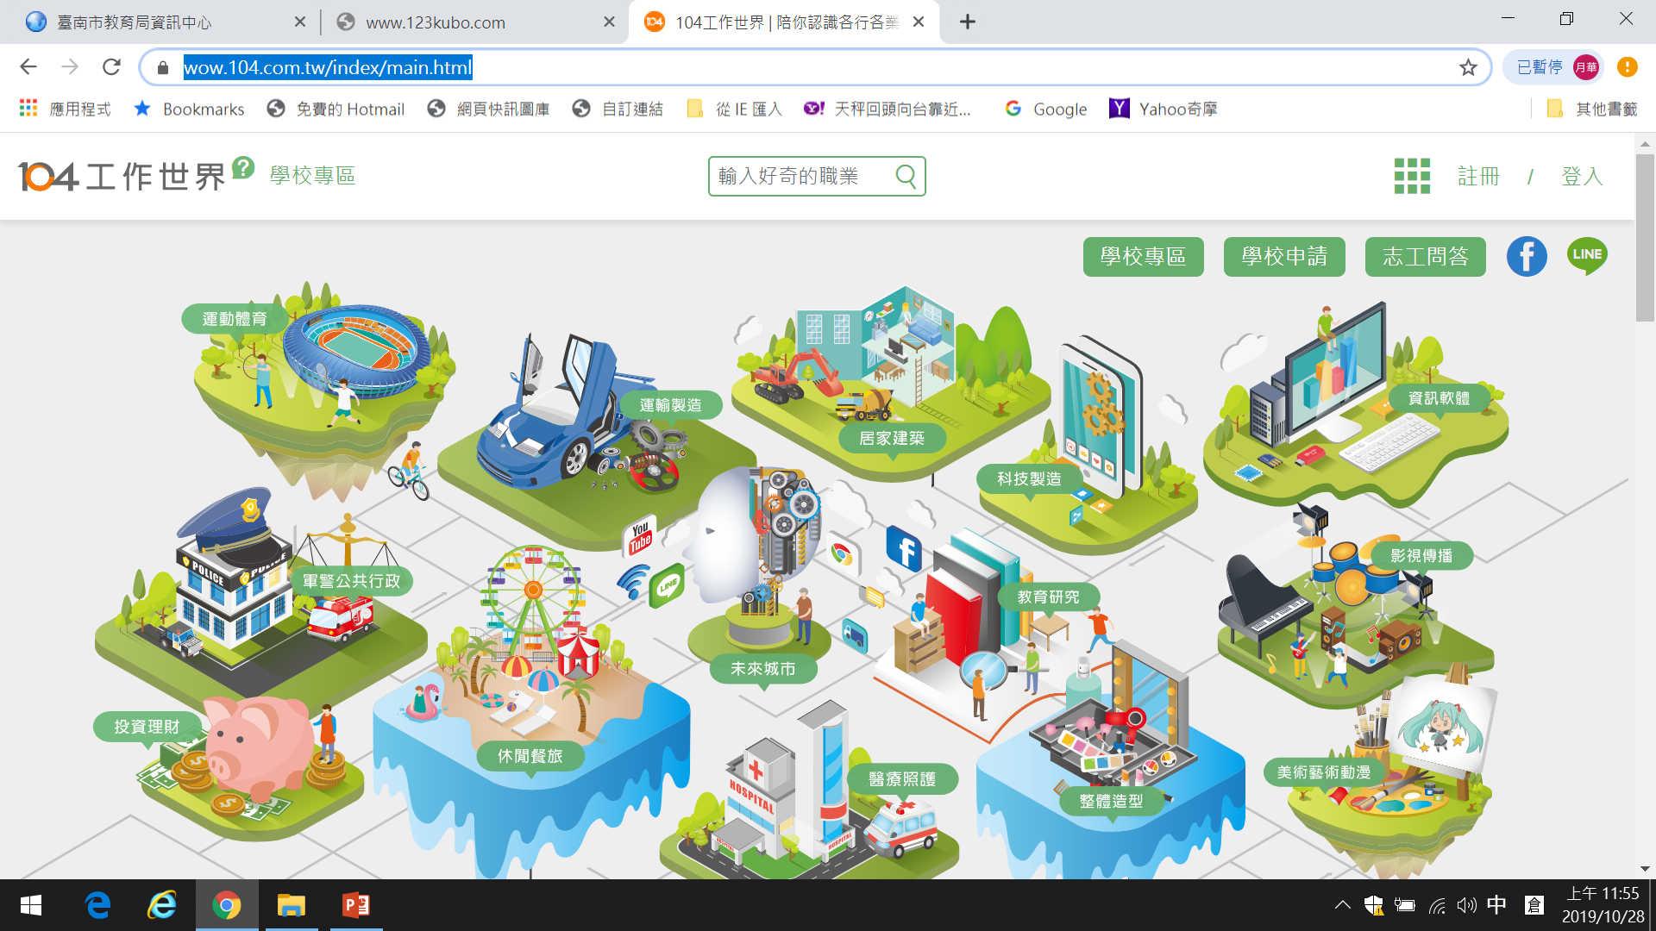

Slide 83
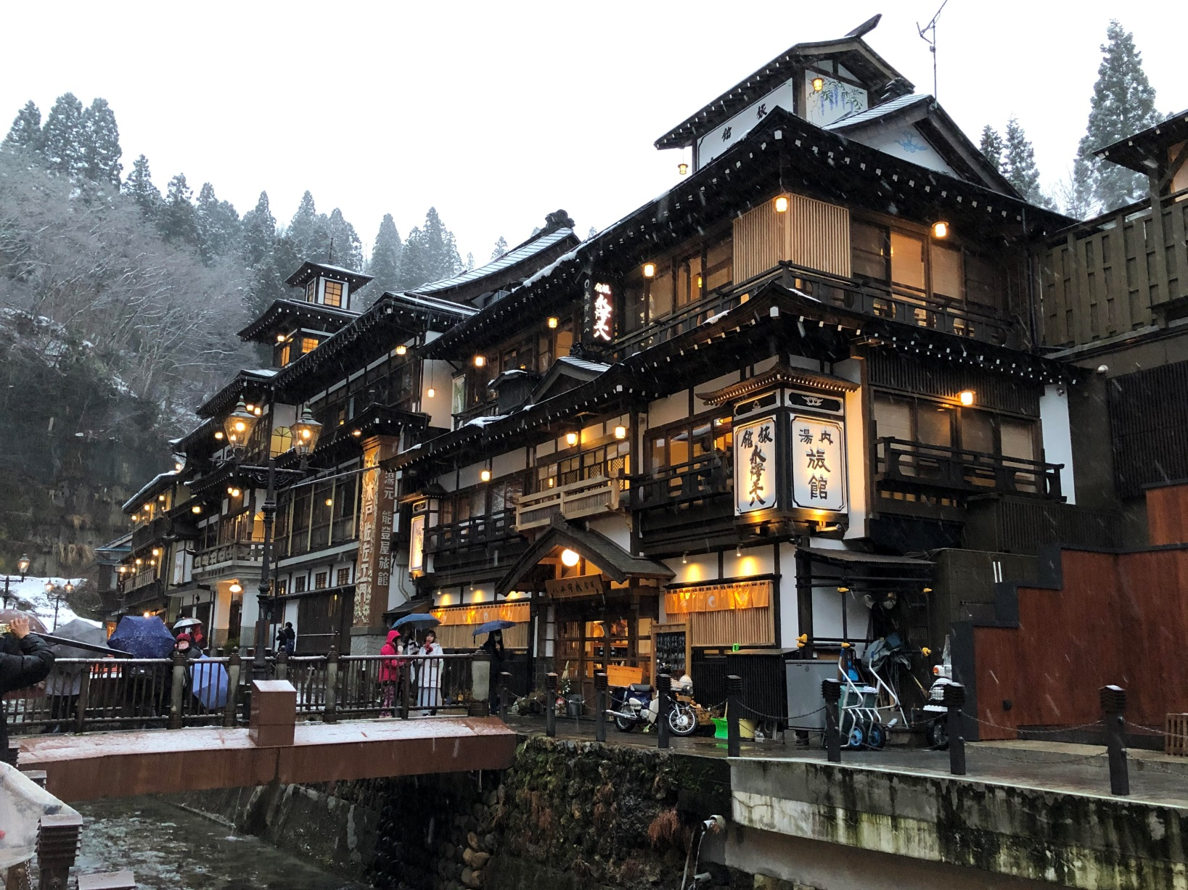
f
o
o
u
r
l
y
i
k
s
t
n
e
a
n
h
i
T
n
g
!
日本山形縣
銀山溫泉

Slide 84
國中教育會考
承辦學校：國立家齊高中

Slide 85
國中教育會考考什麼
考科 | 命題依據
國 文 | 「國民中小學九年一貫課程綱要」 語文學習領域／本國語文（國語文）／國中階段能力指標
英 語 | 1.「國民中小學九年一貫課程綱要」 語文學習領域／英語／分段能力指標（參酌部分國小能力指標） 2.國民中小學最基本之1,200字詞
數 學 | 「國民中小學九年一貫課程綱要」 數學學習領域／國中階段能力指標
社 會 | 「國民中小學九年一貫課程綱要」 社會學習領域／國中階段能力指標
自 然 | 「國民中小學九年一貫課程綱要」 自然與生活科技學習領域／自然學科／國中階段能力指標
寫作測驗 | 「國民中小學九年一貫課程綱要」 語文學習領域／本國語文（國語文）／國中階段寫作能力指標，並參酌部分國小階段寫作能力指標
※測驗型式：標準參照測驗，各科測驗難度規劃為「難易適中」，各科平均通過率為五成至六成。

Slide 86
試題取材與命題原則
國中教育會考試題之取材以學生學習及生活經驗為主要來源，各科一般命題原則如下：
以能經由紙筆測驗評量的能力指標為主
以能有效檢測學生能力水準為目的
以符合綱要不涉及教材之選取為方針：教育會考以課程綱要能力指標為命題依據，學生無論使用哪一版本教材，只要能融會貫通，並習得能力，皆足以作答教育會考試題。
◎ 版本檢核：入闈前，逐題比對題庫試題與應屆考生所使用之部審通過教材，符合版本檢核的試題方可能於闈內由電腦抽出。

Slide 87
素養導向試題的五大特色 未來Family，22期。https://gfamily.cwgv.com.tw/content/index/7199
陳柏熹談到，以素養導向來進行評量是全球教育趨勢，不管國中教育會考或平時的學習成就評量，題庫中已經有一定比例的試題符合12年國教課綱中核心素養的內涵，主要具有下列五項特色：
題目情境主要是以生活問題解決為主，有些評量到單一能力，有些評量到綜合能力。
題目閱讀量高，用以清楚描述問題情境，常配合圖表或數據資料。
不只有單題，也常以題組形式呈現，受測者看完題目情境後會回答多道試題。
評量目標不僅有學科知識或學習內容，更希望評量到由學科知識或學習內容所延伸出來對知識概念的判斷、應用或生活問題的解決。
不只有選擇題，也會有非選擇題。

Slide 88
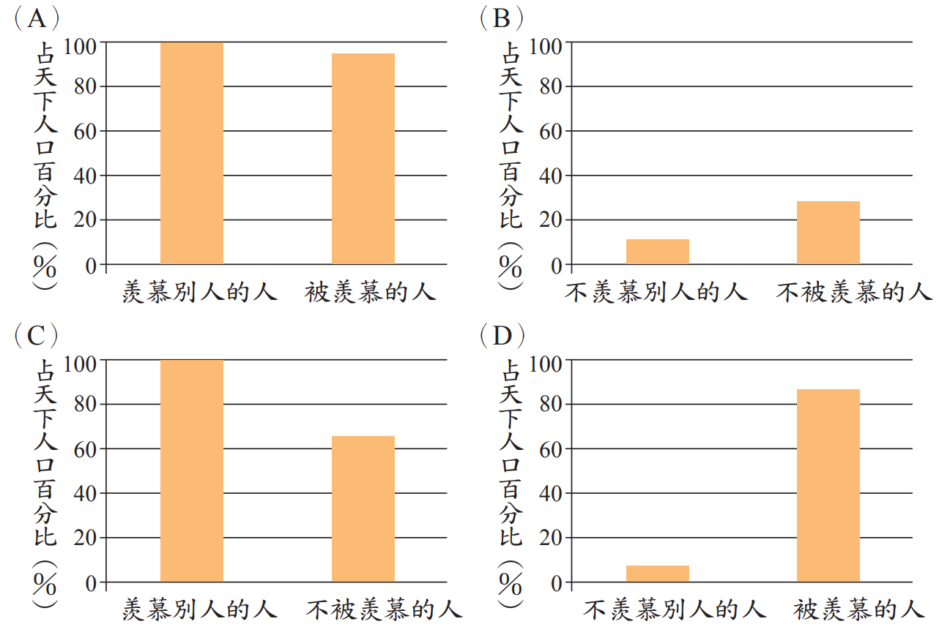
那一科?
周老師在黑板上寫道：「天下沒有一個人從不羨慕別人，只有少數人從沒被別人羨慕過。」她請學生以圖表來表示這句話，下列哪一張圖表最恰當？
答案：（A）
難度：適中
106會考國文科

Slide 89
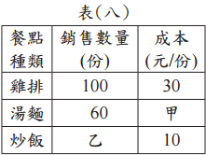
那一科?
41.表(八)為某餐館三項餐點的部分資料，每一項餐 點的售價均為50元，其總利潤高低依序為湯麵、 雞排、炒飯。根據上述內容判斷，表中的甲、乙 最可能為下列何者？ (A)甲：20，乙：45 (B)甲：20，乙：55 (C)甲：15，乙：45 (D)甲：15，乙：55
答案：（C）
難度：適中
106會考社會科

Slide 90
國中教育會考 沒有版本 只有根本
http://www.tvoao.com/a/181554.aspx

Slide 91
考試科目、時間及題數
考試科目 | 題型 | 題數 | 考試時間
國 文 | 4選1 | 45～50題 | 70分鐘
英 語 | 4選1（閱讀） | 40～45題 | 60分鐘
 | 3選1（聽力） | 20～30題 | 25分鐘
數 學 | 4選1 | 25～30題 | 80分鐘
 | 非選擇題 | 2題
社 會 | 4選1 | 60～70題 | 70分鐘
自 然 | 4選1 | 50～60題 | 70分鐘
寫作測驗 | 引導寫作 | 1題 | 50分鐘

Slide 92
教育會考成績的計算
成績處理方式
國文、英語、數學、社會、自然各分為3個等級
精熟(A)、基礎(B)、待加強(C)
「精熟」：精通熟習該科目國中階段所學習的知識與能力
「基礎」：具備該科目國中階段之基本學力
「待加強」：尚未具備該科目國中教育階段之基本學力
精熟等級及基礎等級再加上標示
A++(精熟等級前25%)、A+(精熟等級前26%～50%)
B++(基礎等級前25%)、B+(基礎等級前26%～50%)
寫作測驗分為六個等級
考試違規之處理
採違規記點方式，並於免試入學比序時，扣國中教育會考積分項之百分之一。

